Slide 1
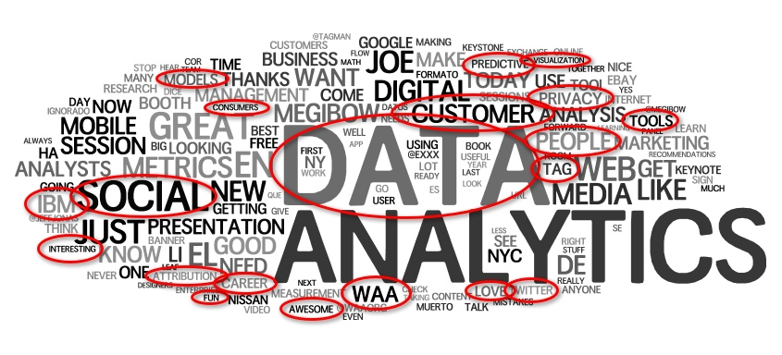
Analytics les 5 (deel 1: Herhaling)
David Schweizer
Dit online-college wordt opgenomen

Slide 2
Blackboard Collaborate
Dit college wordt online gegeven met Blackboard Collaborate.
Het college is verdeeld in een aantal kortere sessies, omdat veel mensen anderhalf uur geconcentreerd luisteren lastig vinden.
De sessies worden opgenomen; deze opnamen zijn later beschikbaar via Blackboard Collaborate.

Slide 3
Spelregels
Microfoon: zoveel mogelijk uit (docent zet microfoon van de studenten aan het begin uit)
Vragen: Hand opsteken
Tijdens les: vragen via chat
Na les: vragen via chat of spraak
Deze les is in drie sessies verdeeld.

Slide 4
Programma
Herhaling
  CART trees
  CART trees met R
  Crossvalidatie
  Random Forests
Text Analytics
Text Analytics met R
Clustering

Slide 5

Programma
Herhaling
  CART trees
  CART trees met R
  Crossvalidatie
  Random Forests
Text Analytics
Text Analytics met R
Clustering

Slide 6
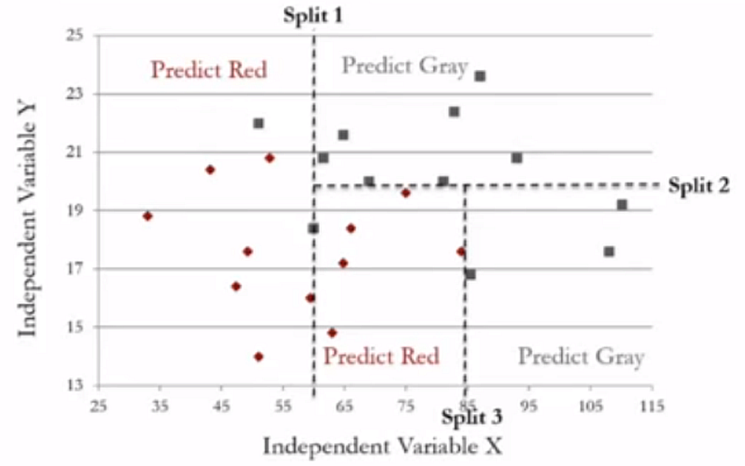
Splits

Slide 7
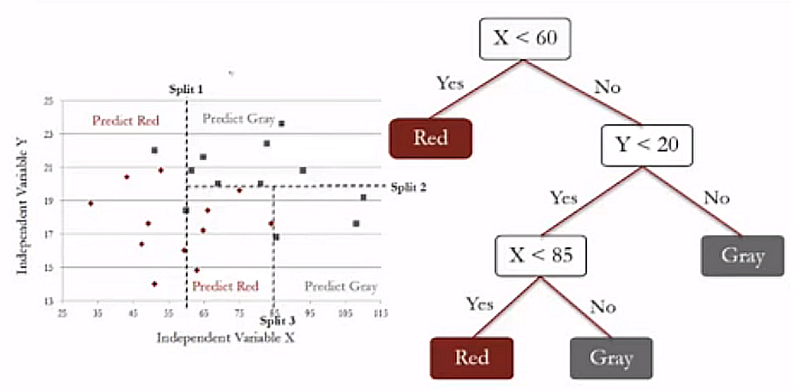
Tree model

Slide 8
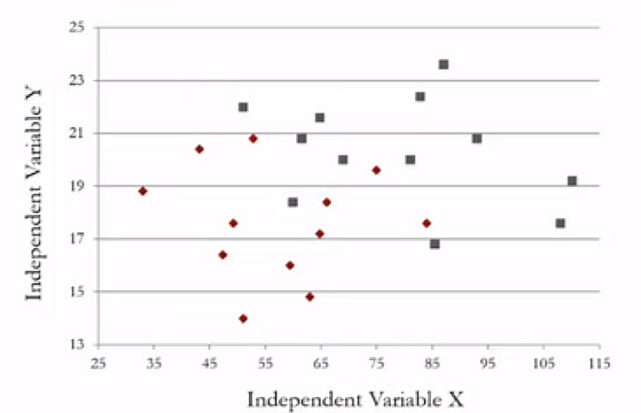
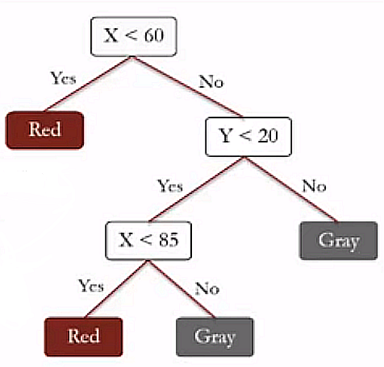
Model
Onafhankelijke variabele(n)
Voorspelling afhankelijke variabele
observaties
voorspellingen
X, Y: onafhankelijke variabelen
Color: afhankelijke variabele
X | Y | Color
30 | 23 | Red
50 | 13 | Red
65 | 25 | Gray
65 | 15 | Red
86 | 15 | Gray
40 | 25 | Red
70 | 25 | Gray
90 | 15 | Gray
70 | 15 | Red
model
CART

Slide 9
Programma
Herhaling
  CART trees
  CART trees met R
  Crossvalidatie
  Random Forests
Text Analytics
Text Analytics met R
Clustering

Slide 10
Programma
Herhaling
  CART trees
  CART trees met R
  Crossvalidatie
  Random Forests
Text Analytics
Text Analytics met R
Clustering

Slide 11
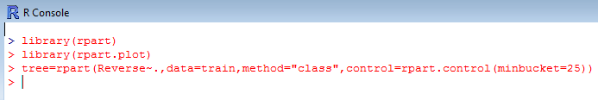
CART-Trees met R
classificatie
data (training set)
afhankelijke variabele
onafhankelijke variabelen (“alle overigen”)
recursive partitioning
controle parameters

Slide 12
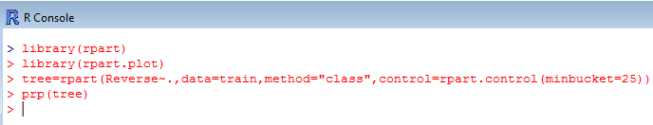
CART-trees met R (2)

Slide 13
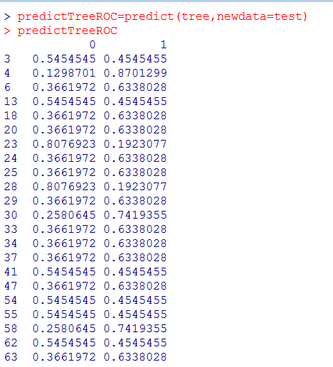
Validatie van trees (2)
0 | 1 | aantal
0.1298701 | 0.8701299 | 26
0.1875000 | 0.8125000 | 11
0.2580645 | 0.7419355 | 11
0.3661972 | 0.6338028 | 42
0.5454545 | 0.4545455 | 30
0.6923077 | 0.3076923 | 8
0.7820513 | 0.2179487 | 31
0.8076923 | 0.1923077 | 11
Reverse (keuze)
1
1
1
1
0
0
0
0

Slide 14
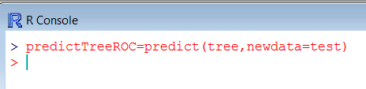
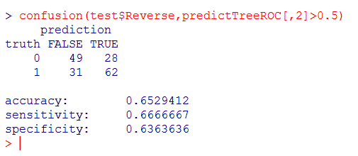
Validatie van trees (3)

Slide 15
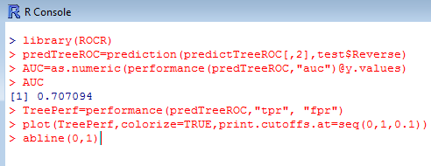
Validatie van trees (4)

Slide 16
Programma
Herhaling
  CART trees
  CART trees met R
  Crossvalidatie
  Random Forests
Text Analytics
Text Analytics met R
Clustering

Slide 17
Programma
Herhaling
  CART trees
  CART trees met R
  Crossvalidatie
  Random Forests
Text Analytics
Text Analytics met R
Clustering

Slide 18
Crossvalidatie
Doel: Vinden van het beste (CART-tree) model
“Beste” = hoogste accuracy

Slide 19




Maak vele modellen; zoek beste
1.data
trainingdata
trainingdata
train
test
testdata
1.data
2.maak model
Model
Cross validation
2.maak model
parameter
3.valideer beste model
Beste Model
3.valideer model
parameter

Slide 20
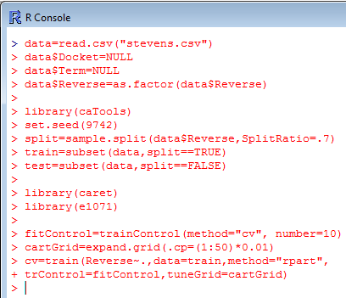
Cross Validatie met R

Slide 21
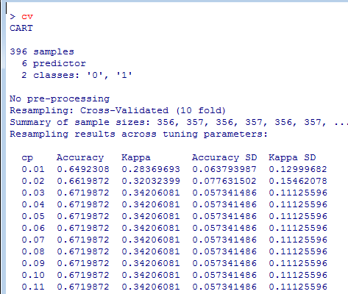
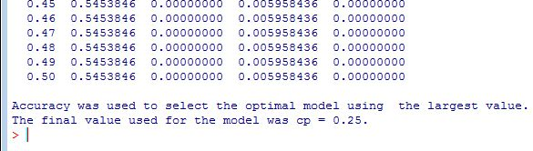
Cross Validatie met R (2)

Slide 22
Programma
Herhaling
  CART trees
  CART trees met R
  Crossvalidatie
  Random Forests
Text Analytics
Text Analytics met R
Clustering

Slide 23
Maak vele datasets en bomen
1.data
trainingdata
trainingdata
testdata
1.data
Sample 1
Sample 2
…
Sample n
Model
Random Forest
boom1
boom2
…
boomn
2.maak model
prediction 1
prediction 2
…
prediction n
prediction
3.valideer model

Slide 24
Programma
Herhaling
  CART trees
  CART trees met R
  Crossvalidatie
  Random Forests
Text Analytics
Text Analytics met R
Clustering

Slide 25

Einde deel 1

